Slide 1

Go
2019 Training for 4th Industrial Revolution_Open API를 활용한 빅데이터 전처리・시각화 B반. From. 개발자의협곡.

Slide 2
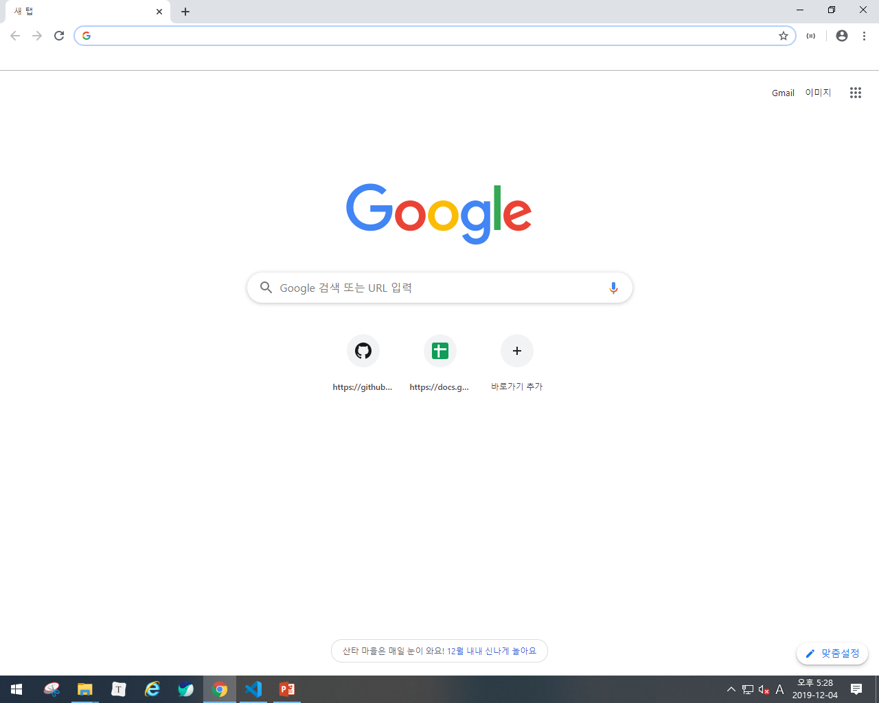
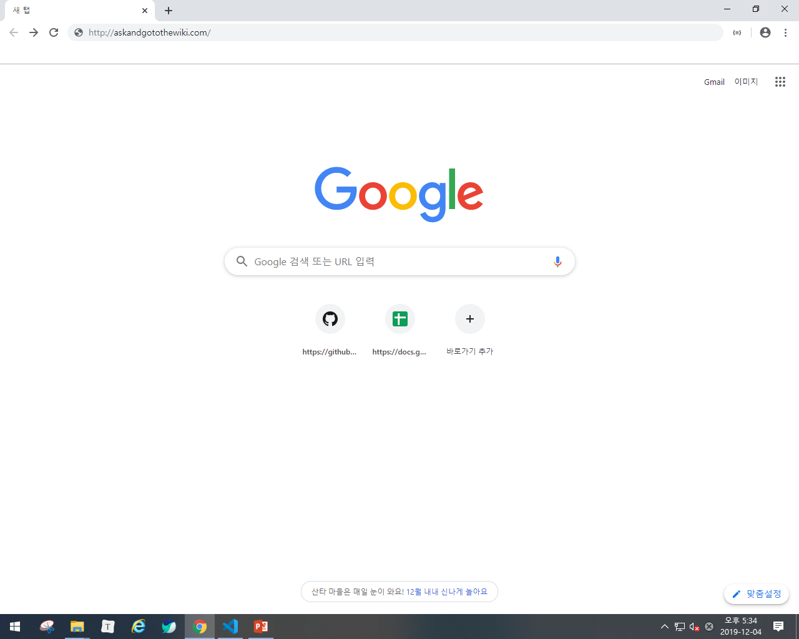
Ask and go the the Wiki
Go
2019 Training for 4th Industrial Revolution_Open API를 활용한 빅데이터 전처리・시각화 B반. From. 개발자의협곡.

